Slide 1


GINOP-5.3.5-18-2018-00077 „Maradj a pályán!” – Az alsó középfokú duális szakképzésben részt vevő, gépipari szakmákat tanuló fiatalok és az őket képző vállalatok közötti együttműködés erősítése Dr. Ébl Zsuzsanna, Virágos Ádám

Slide 2

Előzmények
EU-s kutatás az alsó középfokú gépipari duális szakképzés helyzetéről
(EASI VS/2016/0104)
2016–2017
6 ország (Ausztria, Magyarország, Lengyelország, Horvátország, Szerbia, Bulgária)
Több mint 220 megkérdezett (diákok, tanárok, munkaadók)
Országos kvalitatív kutatás a diákok motiválatlanságának okairól
2017–2018
Több mint 150 megkérdezett (diákok, tanárok, munkaadók)

Slide 3
A projektről
GINOP 5.3.5-18-2018-00077
2020–2021
125 diák, 50 vállalkozás
Rendhagyó osztályfőnöki órák a tanulóknak (2020. szept–okt.)
Tréningek és kerekasztal-beszélgetések a vállalati szereplőknek
Közös workshop a tanulóknak és vállalati oktatóknak (illetve azoknak, akik a cégnél tanulókkal érintkeznek)
Tananyagfejlesztés a tanulók számára munkaügyi és munkaerőpiaci ismeretek, valamint fenntartható életvezetés témákban. Animáció készítése a célcsoport számára.

Slide 4
Problématérkép
A szakképzés az erős kormányzati szándék ellenére is alulfinanszírozott, illetve a finanszírozás esetenként rossz elosztású. (Szilágyi 2018)
A területet illető változások túl gyorsak. (Vámosi 2017)
Csökkenő diáklétszám, maradékelv. A szakképzésbe többségében az oktatásban korábban sok kudarcot megélt diákok kerülnek. (Horn et al. 2009)
A tanulók jelentős hányada (főleg az alsóbb évfolyamokban) rossz szociális helyzetű. (Vámosi 2017)
A diákok előtt saját közegükben egyre kevesebb a követhető példa. (Havas et al. 2002)
A szakképzés presztízse alacsony. (Kende 2017)
A szülői együttműködés hiánya erősen megnehezíti a pedagógusi és képzőhelyi munkát. (Princz – Bencéné 2016)
A diákok jelentős hányada motiválatlan. (Makó et al. 2016, Ébl 2018)
A diákok és oktatók kommunikációjuk során sok nehézséggel szembesülnek. (Albert–Papp 2009)

Slide 5
A GINOP 5.3.5-be bevont tanulókról
125 diák 10 iskolából: Fejér-megye (1), Bács-Kiskun-megye (3), Győr-Moson-Sopron-megye (1), Nógrád-megye (2), Heves-megye (1), Baranya-megye (1), Borsod-Abaúj-Zemplén-megye (1)
Kor medián: 17 év
Homogén, fiúkból álló csoportok (mindössze 1 lány)
96% Vasas szakmát tanul
97% közepes vagy annál jobb tanuló
16% érettségivel rendelkezik

Slide 6
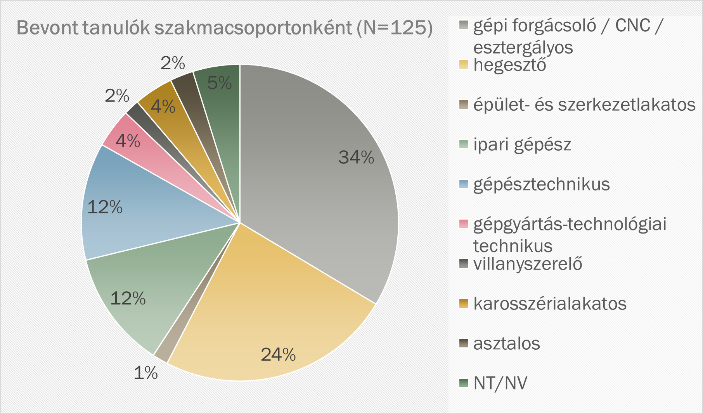
Bevont tanulók

Slide 7
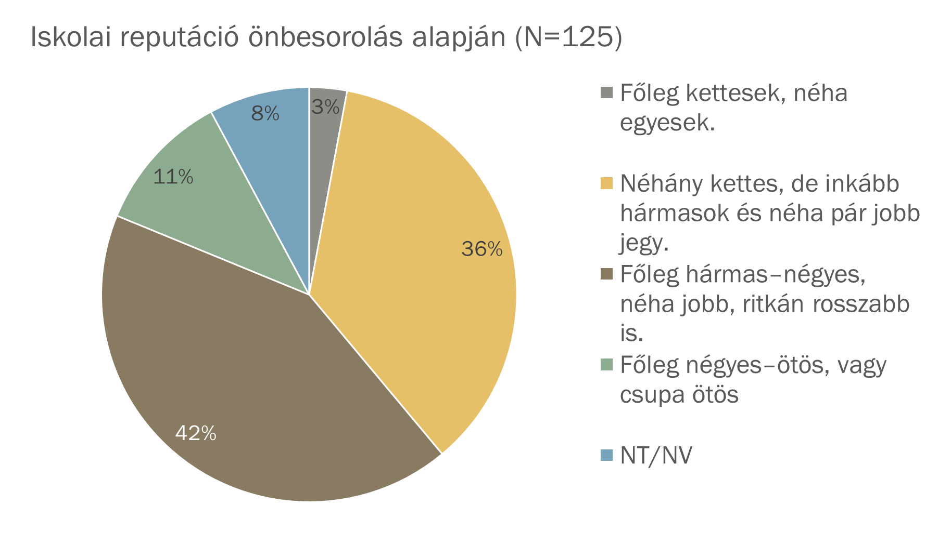
Iskolai reputáció

Slide 8
Rendhagyó osztályfőnöki órák
90 perc
Anonim részvétel
Jégtörés
Interaktív előadás
Problémák feltérképezése (játékos feladatok)
Tapasztalatcsere (szakképesítés fontossága, külföldi munkavállalás, saját vállalkozás)
Pénzügyekről érthetően
A szakszervezetek kiemelt jelentősége
(munkaügyi szintfelmérő, a kollektivitás előnyei,
bértárgyalások, pihenőidő, belső szabályok,
munkahelyi légkör...stb)

Slide 9
Milyen problémákat jeleztek vissza a diákok?
Azokon a dolgokon kívül, amik a pénzkérdés kategóriába esnek...
Tisztelet és elfogadás hiánya
Visszajelzés és dícséret hiánya
Mesterek kommunikácius stílusával kapcsolatos problémák
Mesterek és diákok motivációjának hiánya
Oktatás minőségével kapcsolatos problémák
Nem megfelelő munkakörülmények (munkavédelem, tisztaság, munkaeszközök)
Notes:
„Mindenből a legújabbat, legjobbat veszik, hatalmas tisztaságot tartanak, az összes fal fehér, és az is marad.”
„Külön pajzsot vettek nekünk.”
„Lemérték a ruhaméretünket, a mester elment rendesen nekünk munkaruhát venni. Megmondták, hogy ott hegeszthetünk, 230 ezer forintos havi bért (nettó) kapunk. Meg mondták, hogy egy németországi céggel van egybekötve ez a gyár, aki akar, ki is mehet. meg van ilyen minősített ... 150 ezerbe kerülne egyébként, de mi megcsinálhassuk ingyen.”
Jók a gépek, erős a színvonal. Sok a munka, termelésbe is részt veszünk, jó meglátást ad, az oktatónk is olyan, hogy tényleg nagyon okos.
„Két oktatónk van, az egyik tapasztalt, a másik agyoniskolázott.”
„Egész jó a hely, nem tudunk rosszat elmondani. Egy oktatónk van, nem kell jobb, foglalkozik velünk. Tanít, mutatja, hogy mit hogyan kell csinálni, ott áll mellettünk. Jó fej.”
„Modern, fejlődőképes, most is egy csarnokot fognak felhúzni. Van ott is nekünk oktatónk, folyamatosan felméri a tudásunkat, szerintem egy ilyen családias körülmények között tudom ezt elképzelni, mert nagyon sok embert elkezdtem megismerni, meg ami nekem még tetszik ebben a cégben, hogy a fejlődést is támogatja. Talán egy picit a cég, így nagyon monoton. Valamikor gyártunk, de valamikor programokat kell megírni a gépre, akkor érdekesebb. Van olyan csarnok, ahol programokat kell megírni, az érdekesebb.”
„Magas a színvonala a tanításnak, a tanulásnak is.”
„Tök jó, két hete vagyunk ott, de százszor többet nyújtottak, mint az előző helyen. Intelligensebb is a légkör, el lehet menni normálisan vécére, nem úgy mikor az ember egész nap visszatartja. Tiszta helyen öltözünk, tehát nem beteg helyen, normálisan beszélnek velünk, emberien beszélnek,”
„Hét órára nem bírnék beérni sehogy se, megbeszéltük, hogy 8 órára érek be.”
„Én ott is fogok dolgozni.”

Slide 10
Javaslatok
Kollektív büntetés elhagyása
Kettős mérce megszűntetése („Amit szabad Jupiternek…”)
Tiszteletteljes bánásmód
A lehető legtöbb visszajelzés (tiszteletteljes kommunikáció
Az együtt töltöt0t időnek legyen tartalma, hozzáadott értéke
A teljes gyártási folyamat bemutatása, tanuló szerepének fontossága
Monotónia csökkentése

Slide 11
Javaslatok - Ki, miért és hogyan legyen „érzékeny”?
Mesterek
Közvetlen napi kapcsolat a diákokkal - legnagyobb hatás
Legjobb motiváló vagy demotiváló erő
Ha a Mester feltételezésekből von le konklúziót, az káros lehet: Meggyőződni, hogy a diák nem feltétlen lusta, hanyag, csak egyszerűen nem érti, több felkészítést igényel (esetleg még szakvéleménnyel is bír, amiről a mesternek nincs tudomása), nem mer kérdezni, esetleg kisebb csoportban történő demonstrálást
Mesterek motiválása és kommunikációs készségének fejlesztése kulcsfontosságú, ezekre feltétlen szükségesek képzések
Ha a mesterek motiváltak
Könnyebb a diákok megtartása – kevesebb lemorzsolódás, gazdaságosabb (toborzás, betanítás költsége)
Egyre komolyabb feladatokat lehet a diákokra bízni
Jobb munkahelyi légkör, jobb hangulat
A szakma presztízse nő, a több és motiváltabb diák által a hiányszakmák idővel nem lesznek hiányszakmák
Szakmai büszkeség, tisztelet a diákoktól, trend lesz egymás között is gépipari szakmát tanulni, a munkáltató márkája javul
Türelem, szeretet, megértés, sok extra idő szükséges – motivációs javaslat: transzparensen és igazságosan működő teljesítmény bónusz, célprémium, mentor program, „Get together gyűlés”, ötletláda, csapatépítés

Slide 12
Közös Workshopok
A Covid-19 miatt kizárólag online felületen, rengeteg technikai nehézséggel
Tanulók és vállalati szereplők közös részvételével
Egy workshopon 3 különböző foglalkozás (jégtörő, kvíz, keresd a hibát)
Cél: Megérteni, hogy közös céljuk és érdekük kell legyen a kölcsönös tisztelet és együttműködés, motiváció, kommunikáció és csapatszellem fejlesztése.
Kizárólag pozitív visszajelzések

Slide 13
KÖSZÖNjük A FIGYELMET és az együttműködést! eblzsuzsa@gmail.com scerradam@gmail.com

